Slide 1







KÍNH CHÀO THẦY CÔ VÀ CÁC EM HỌC SINH LỚP 6A…
Môn: Tin học
Giáo viên : Hàn Thị Tươi
Trường THCS Tả Thanh Oai

Slide 2




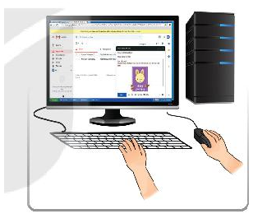
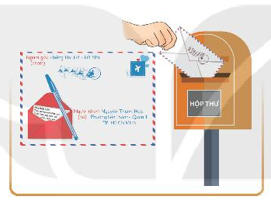
Chim bồ câu đưa thư
1
Mở đầu
Bỏ thư vào hòm thư
2
Ba hình ảnh sau cho em biết điều gì?
Gửi thư bằng máy tính
3

Slide 3


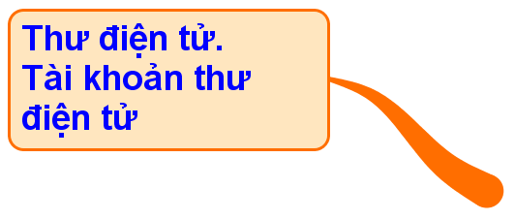
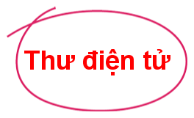
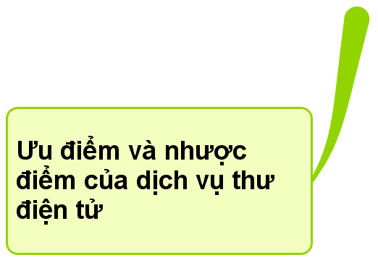
Bài 8: Thư điện tử (2 tiết)

Slide 4
Bài 8: Thư điện tử (Tiết 1)

Slide 5



Chú thích
Hoạt động cá nhân
Hoạt động cặp đôi
Hoạt động nhóm

Slide 6

1. Thư điện tử. Tài khoản thư điện tử
Câu 1: Để soạn và gửi một bức thư qua đường bưu điện đến tay người nhận thì cần những gì và thực hiện như thế nào?
Câu 2: Em biết gì về thư điện tử? Tài khoản thư điện tử?
此处添加详细文本描述，建议与标题相关并符合整体语言风格，语言描述尽量简洁生动。尽量将每页幻灯片的字数控制在 200字以内。

Slide 7



- Địa chỉ thư điện tử có dạng:
<tên đăngnhập>@<địa chỉ máy chủ thư điện tử>
- Thư điện tử là thư được gửi và nhận bằng phương thức điện tử.
- Khi đăng ký tài khoản thư điện tử, người sử dụng có một hộp thư điện tử cùng địa chỉ thư và mật khẩu.
- Dịch vụ thư điện tử cung cấp các chức năng soạn thảo, gửi, nhận, chuyển tiếp, lưu trữ và quản lý thư điện tử cho người sử dụng.

Slide 8

tuoihan1012@gmail.com
Mỗi địa chỉ thư điện tử là duy nhất trên toàn cầu

Slide 9




Dịch vụ thư điện tử là gì?
Dịch vụ thư điện tử là dịch vụ cung cấp các chức năng soạn thảo, gửi, nhận, chuyển tiếp, lưu trữ và quản lý thư điện tử cho người sử dụng.

Slide 10

Địa chỉ thư điện tử nào sau đây không đúng?
Tại sao?
A. khoa123@gmail.com
B. minhtuan.gmail.com
C. nmha@hnmu.edu.vn
D. thuyk39@yahoo.com

Slide 11

2. Ưu điểm và nhược điểm của dịch vụ thư điện tử
Theo em dịch vụ thư điện tử có những ưu điểm và nhược điểm gì so với các phương thức liên lạc khác?
此处添加详细文本描述，建议与标题相关并符合整体语言风格，语言描述尽量简洁生动。尽量将每页幻灯片的字数控制在 200字以内。

Slide 12


2. Ưu điểm và nhược điểm của dịch vụ thư điện tử
ƯU ĐIỂM
Chi phí thấp, tiết kiệm thời gian, thuận tiện.
Phải sử dụng phương tiện điện tử kết nối mạng, có thể gặp một số nguy cơ, phiền toái.
NHƯỢC ĐIỂM

Slide 13

8
7
1
5
9
2
3
6
10
4
LUCKY STAR
pipi

Slide 14

LUẬT CHƠI
Mỗi em lựa chọn một ngôi sao may mắn, bên trong mỗi ngôi sao có một câu hỏi. Em hãy suy nghĩ và trả lời trong vòng 30 giây. Nếu trả lời đúng sẽ được nhận một phần quà. Nếu trả lời sai sẽ nhường quyền trả lời cho bạn khác.
NGÔI SAO MAY MẮN
BACK
此处添加详细文本描述，建议与标题相关并符合整体语言风格，语言描述尽量简洁生动。尽量将每页幻灯片的字数控制在 200字以内。

Slide 15



Câu 1: Đặc điểm nào sau đây không phải là ưu điểm của thư điện tử?
A. Gửi và nhận thư nhanh chóng.
B. Ít tốn kém.
C. Có thể gửi và nhận thư mà không gặp nhiều phiền phức
D. Có thể gửi kèm tệp.
Phần thưởng của bạn là 2 chiếc kẹo!
C. Có thể gửi và nhận thư mà không gặp nhiều phiền phức
THỜI GIAN
0 : 30
0 : 29
0 : 28
0 : 27
0 : 26
0 : 25
0 : 24
0 : 23
0 : 22
0 : 21
0 : 20
0 : 19
0 : 18
0 : 17
0 : 16
0 : 15
0 : 14
0 : 13
0 : 12
0 : 11
0 : 10
0 : 09
0 : 08
0 : 07
0 : 06
0 : 05
0 : 04
0 : 03
0 : 02
0 : 01
0 : 00
HẾT GIỜ
BACK

Slide 16

Câu 2: Địa chỉ thư điện tử bắt buộc phải có kí tự nào?
A. $ B. & C. @ D. #
Phần thưởng của bạn là 1 tẩy chì?
THỜI GIAN
0 : 30
0 : 29
0 : 28
0 : 27
0 : 26
0 : 25
0 : 24
0 : 23
0 : 22
0 : 21
0 : 20
0 : 19
0 : 18
0 : 17
0 : 16
0 : 15
0 : 14
0 : 13
0 : 12
0 : 11
0 : 10
0 : 09
0 : 08
0 : 07
0 : 06
0 : 05
0 : 04
0 : 03
0 : 02
0 : 01
0 : 00
HẾT GIỜ
C. @
BACK

Slide 17
Chúc mừng bạn đã dành được điểm 10!
Câu 3: Địa chỉ thư điện tử có dạng:
<Tên đăng nhập>@<Địa chỉ máy chủ thư điện tử>
<Tên đường phố>@<Viết tắt của tên quốc gia>
<Tên người sử dụng>&<Tên máy chủ thư điện tử>
<Tên đường phố>#<Viết tắt của tên quốc gia>
A. <Tên đăng nhập>@<Địa chỉ máy chủ thư điện tử>
THỜI GIAN
0 : 30
0 : 29
0 : 28
0 : 27
0 : 26
0 : 25
0 : 24
0 : 23
0 : 22
0 : 21
0 : 20
0 : 19
0 : 18
0 : 17
0 : 16
0 : 15
0 : 14
0 : 13
0 : 12
0 : 11
0 : 10
0 : 09
0 : 08
0 : 07
0 : 06
0 : 05
0 : 04
0 : 03
0 : 02
0 : 01
0 : 00
HẾT GIỜ
BACK

Slide 18
Câu 4: Địa chỉ nào sau đây là địa chỉ thư điện tử?
www.nxbgd.vn
thu_hoai.432@yahoo.com
Hoangth&Hotmail.com
Hoa675439@gf@gmail.com
Phần thưởng của bạn là 3 chiếc kẹo!
B. thu_hoai.432@yahoo.com
THỜI GIAN
0 : 30
0 : 29
0 : 28
0 : 27
0 : 26
0 : 25
0 : 24
0 : 23
0 : 22
0 : 21
0 : 20
0 : 19
0 : 18
0 : 17
0 : 16
0 : 15
0 : 14
0 : 13
0 : 12
0 : 11
0 : 10
0 : 09
0 : 08
0 : 07
0 : 06
0 : 05
0 : 04
0 : 03
0 : 02
0 : 01
0 : 00
HẾT GIỜ
BACK

Slide 19
Câu 5: Thư điện tử có hạn chế nào dưới đây so với các hình thức gửi thư khác?
Không đồng thời gửi được cho nhiều người
Thời gian gửi thư lâu.
Phải phòng tránh vius, thư rác.
Chi phí thấp.
Phần thưởng của bạn là 1 chiếc bút!
C. Phải phòng tránh virus, thư rác.
THỜI GIAN
0 : 30
0 : 29
0 : 28
0 : 27
0 : 26
0 : 25
0 : 24
0 : 23
0 : 22
0 : 21
0 : 20
0 : 19
0 : 18
0 : 17
0 : 16
0 : 15
0 : 14
0 : 13
0 : 12
0 : 11
0 : 10
0 : 09
0 : 08
0 : 07
0 : 06
0 : 05
0 : 04
0 : 03
0 : 02
0 : 01
0 : 00
HẾT GIỜ
BACK

Slide 20
Câu 6: Khẳng định sau đúng hay sai?
“Thư điện tử là thư được gửi và nhận qua chim bồ câu”.
Phần thường của bạn là 1 chiếc kẹo!
Sai. “Thư điện tử là thư được gửi và nhận bằng phương tiện điện tử.
THỜI GIAN
0 : 30
0 : 29
0 : 28
0 : 27
0 : 26
0 : 25
0 : 24
0 : 23
0 : 22
0 : 21
0 : 20
0 : 19
0 : 18
0 : 17
0 : 16
0 : 15
0 : 14
0 : 13
0 : 12
0 : 11
0 : 10
0 : 09
0 : 08
0 : 07
0 : 06
0 : 05
0 : 04
0 : 03
0 : 02
0 : 01
0 : 00
HẾT GIỜ
BACK

Slide 21
Chúc mừng bạn đã dành được điểm 8!
Câu 7: Khẳng định sau đúng hay sai?
“Để mở tài khoản thư điện tử, người sử dụng cần đăng kí với nhà cung cấp dịch vụ thư điện tử như: Google, Yahoo, Microsoft,…
Đúng.
THỜI GIAN
0 : 30
0 : 29
0 : 28
0 : 27
0 : 26
0 : 25
0 : 24
0 : 23
0 : 22
0 : 21
0 : 20
0 : 19
0 : 18
0 : 17
0 : 16
0 : 15
0 : 14
0 : 13
0 : 12
0 : 11
0 : 10
0 : 09
0 : 08
0 : 07
0 : 06
0 : 05
0 : 04
0 : 03
0 : 02
0 : 01
0 : 00
HẾT GIỜ
BACK

Slide 22
Phần thưởng của bạn là 3 chiếc kẹo!
Câu 8: Em hãy lấy 1 ví dụ về địa chỉ thư điện tử.
THỜI GIAN
0 : 30
0 : 29
0 : 28
0 : 27
0 : 26
0 : 25
0 : 24
0 : 23
0 : 22
0 : 21
0 : 20
0 : 19
0 : 18
0 : 17
0 : 16
0 : 15
0 : 14
0 : 13
0 : 12
0 : 11
0 : 10
0 : 09
0 : 08
0 : 07
0 : 06
0 : 05
0 : 04
0 : 03
0 : 02
0 : 01
0 : 00
HẾT GIỜ
BACK

Slide 23
Chúc mừng bạn đã nhận được cái bắt tay của bạn bên cạnh!
BACK

Slide 24
Chúc mừng bạn đã nhận được một tràng pháo tay của cả lớp!
BACK

Slide 25






TỔNG KẾT BÀI HỌC
Là thư được gửi và nhận bằng phương thức điện tử.
Chi phí thấp, tiết kiệm thời gian, thuận tiện.
Là dịch vụ cung cấp các chức năng soạn thảo, gửi, nhận, chuyển tiếp, lưu trữ và quản lý thư điện tử cho người sử dụng.
Phải sử dụng phương tiện điện tử kết nối mạng, có thể gặp một số nguy cơ, phiền toái.
<tên đăngnhập>@<địa chỉ máy chủ thư điện tử>

Slide 26



Hướng dẫn về nhà
- Học bài cũ nội dung hộp kiến thức 1,2 (SGK/33,34).
- Cho 3 ví dụ về địa chỉ thư điện tử.
- Chuẩn bị trước mục 3 - Thực hành: Đăng kí tài khoản, đăng nhập, đăng xuất và gửi thư điện tử (SGK/34, 35).
- Tiết sau Thực hành trên phòng máy.

Slide 27

CẢM ƠN QUÝ THẦY CÔ VÀ CÁC EM ĐÃ THAM DỰ TIẾT HỌC
CHÚC QUÝ THẦY CÔ SỨC KHỎE!
CHÚC CÁC EM HỌC TỐT!

Slide 28
Tiết 16 - Bài 8: Thư điện tử
1. Thư điện tử. Tài khoản thư điện tử
此处添加详细文本描述，建议与标题相关并符合整体语言风格，语言描述尽量简洁生动。尽量将每页幻灯片的字数控制在 200字以内。

